Slide 1
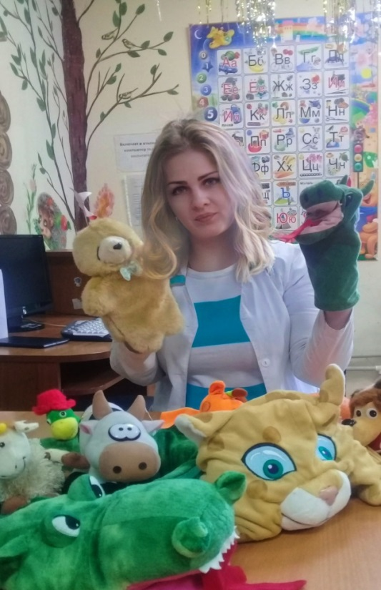
Презентация на тему «Лучшая практика» номинация «Открытие года» (лучший молодой специалист организации социального обслуживания) ГКУ СО ЯО СРЦ «Бригантина» Ярославская область, Переславский район, село Нагорье
Подготовила:
Крюкова Александра Алексеевна
Должность :воспитатель

Slide 2
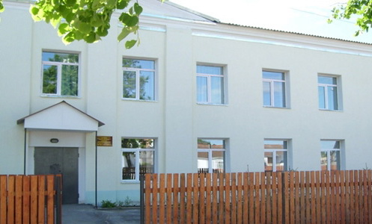
Описание
Название практики : «Лучшая практика» номинация «Открытие года»
Аудитория:Ярославская область, Переславский район, село Нагорье, Государственное казенное учреждение социального обслуживания Ярославской области. Социально - реабилитационный центр «Бригантина ».
В реализации практики участвовали : дети старшей группы, в возрасте от 10до 16 лет.
Срок реализации практики - 6 месяцев Объём программы – 52 часа.
Занятия проводились с регулярностью 1-2 раз в неделю

Slide 3
Проблема:
Когда ребенок по тем или иным показателям определяется в реабилитационные центры для несовершеннолетних детей, попавших в трудную жизненную ситуацию, уже не разлука с матерью или неадекватный родительский уход, но дефицит внимания и воспитания становятся основными факторами, негативно влияющими на процесс его развития. Дальнейшее развитие воспитанника зависит от качества и разнообразия впечатлений, связанных с его общением со взрослыми и другими воспитанниками, а также с разными видами деятельности, в которые воспитанник может вовлекаться, находясь в реабилитационном центре. Одним из источников таких впечатлений, выступает участие воспитанника в индивидуальные и групповые занятия по рисованию, что позволяет воспитанникам освободиться от внутреннего напряжения и помочь им раскрыть свой внутренний мир, стремление к достижению гармонии с внешним миром, чувственное восприятие окружающего мира, открытость к поступающей информации.

Slide 4
Цель и задачи практики
Цель: личностное развитие детей посредством овладения ими элементарными изобразительными умениями и навыками.
Задачи практики
развитие потенциальных художественных возможностей ребенка, доверия к миру, радости существования;
формировать стремление к созидательной активности;
познакомить с материалами и изобразительно - выразительными средствами;
помочь детям освоить разнообразные приемы и способы изображения;
создать условия для свободного экспериментирования с нетрадиционными художественными материалами и инструментами.
снятие остроты общего психического напряжения

Slide 5
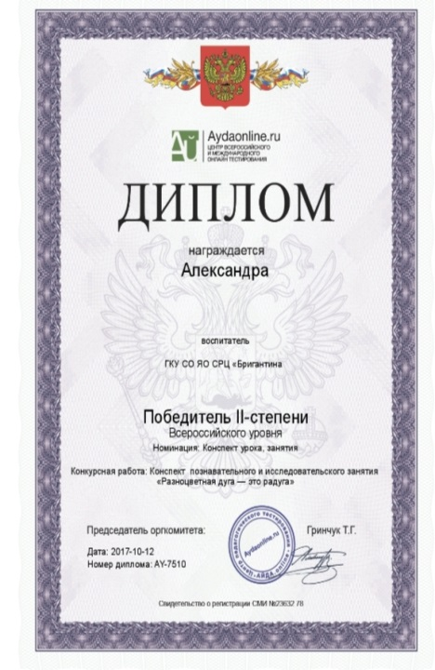
Распространение практики
1.http://срц-бригантина.рф/priemnoe-otdelenie-4.html 2.http://срц-бригантина.рф/tvorcheskoe-zanyatie-stena-tvorchestva-nashi-lyubimy-skazki.html

Slide 6
Организационные формы: специальные занятия с решением задач индивидуальной работы с детьми; совместная с воспитателем изобразительная деятельность (в утреннее и вечернее время, на прогулке); самостоятельная деятельность (ребенок волен выбирать или не выбирать этот вид деятельности, материал для этой деятельности, длительность занятия и т. д.). Принципы, использованные в практике:принцип наглядности. доступности материала, построения программы от простого к сложному, связь с жизнью.
Рекомендации: начинать занятия с игровых приемов (сюжетно-игровых ситуаций и др., с целью активизировать внимание; создания положительного эмоционального настроя, мотивации. Заканчивать занятие приемом обыгрывания готового изображения (незаконченного изображения) с целью привлечь внимание детей к результату деятельности, оживить образ, вызвать желание заниматься рисованием. Все это поможет освоению элементарной техники изобразительной деятельности при этом может быть веселым и радостным.

Slide 7
МЕТОДИЧЕСКОЕ ОБЕСПЕЧЕНИЕ
Реализация практики:
отдельное помещение актовый зал (группа с посадочными местами и столами);стены центра: актовый зал ,кабинет медицинского персонала, комната воспитанников, коридор приемного отделения.
материалы:
-конспекты занятий, бесед ,мастер- классы, видео- уроки, презентации:
-фотоматериалы, иллюстрации;
-подборка работ по нетрадиционным техникам рисования
-аудио, видео материалы.
оборудование:
-кисти разных размеров;
-краски гуашевые и акварельные, акриловые, цветные и восковые карандаши, стеки, ватные палочки, непроливайки, палитра, подставки под кисточки , влажные салфетки .
Финансовые средства : Акриловая краска «Престиж» 771р,колер «Лакра» набор из 10 цветов 551 р.

Slide 8
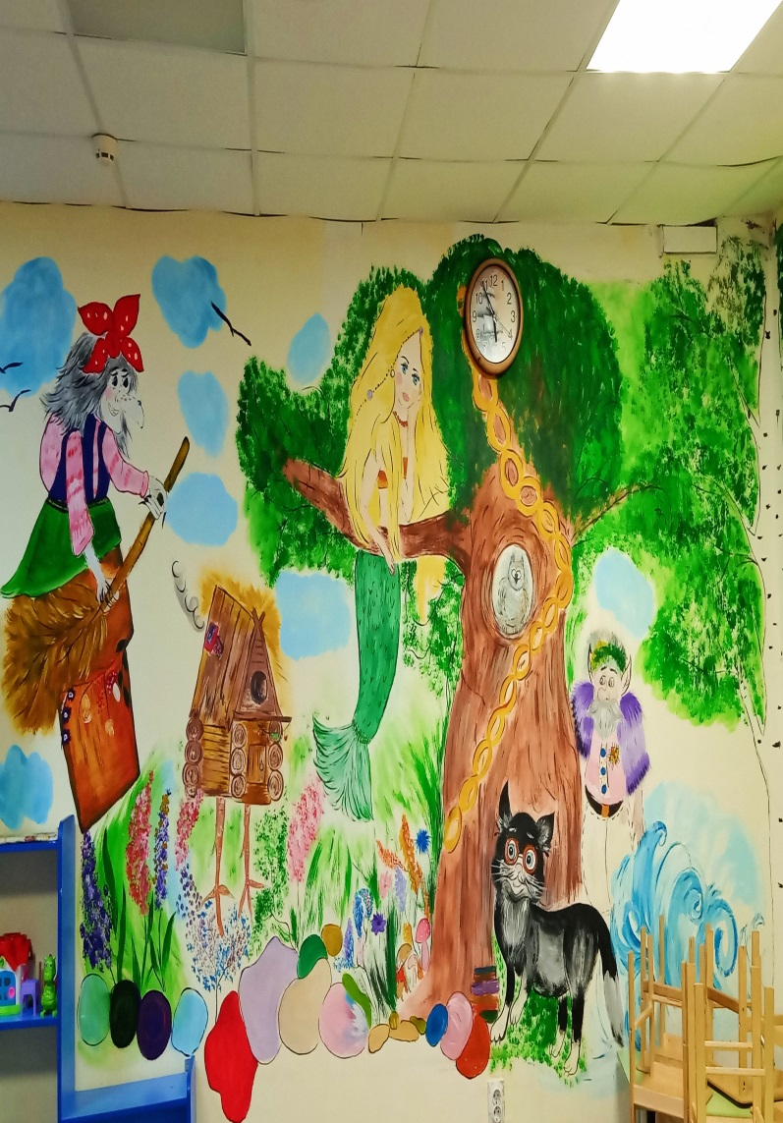
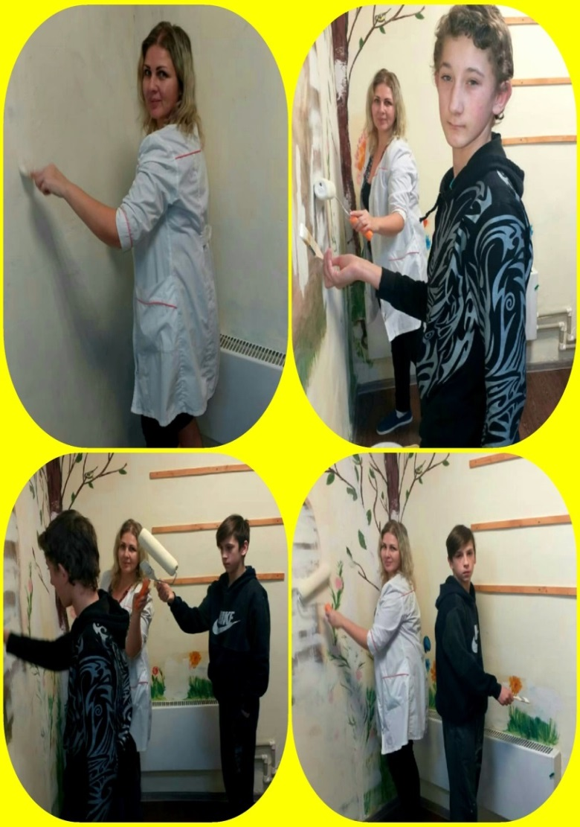
Оформление стен СРЦ «Бригантина»

Slide 9
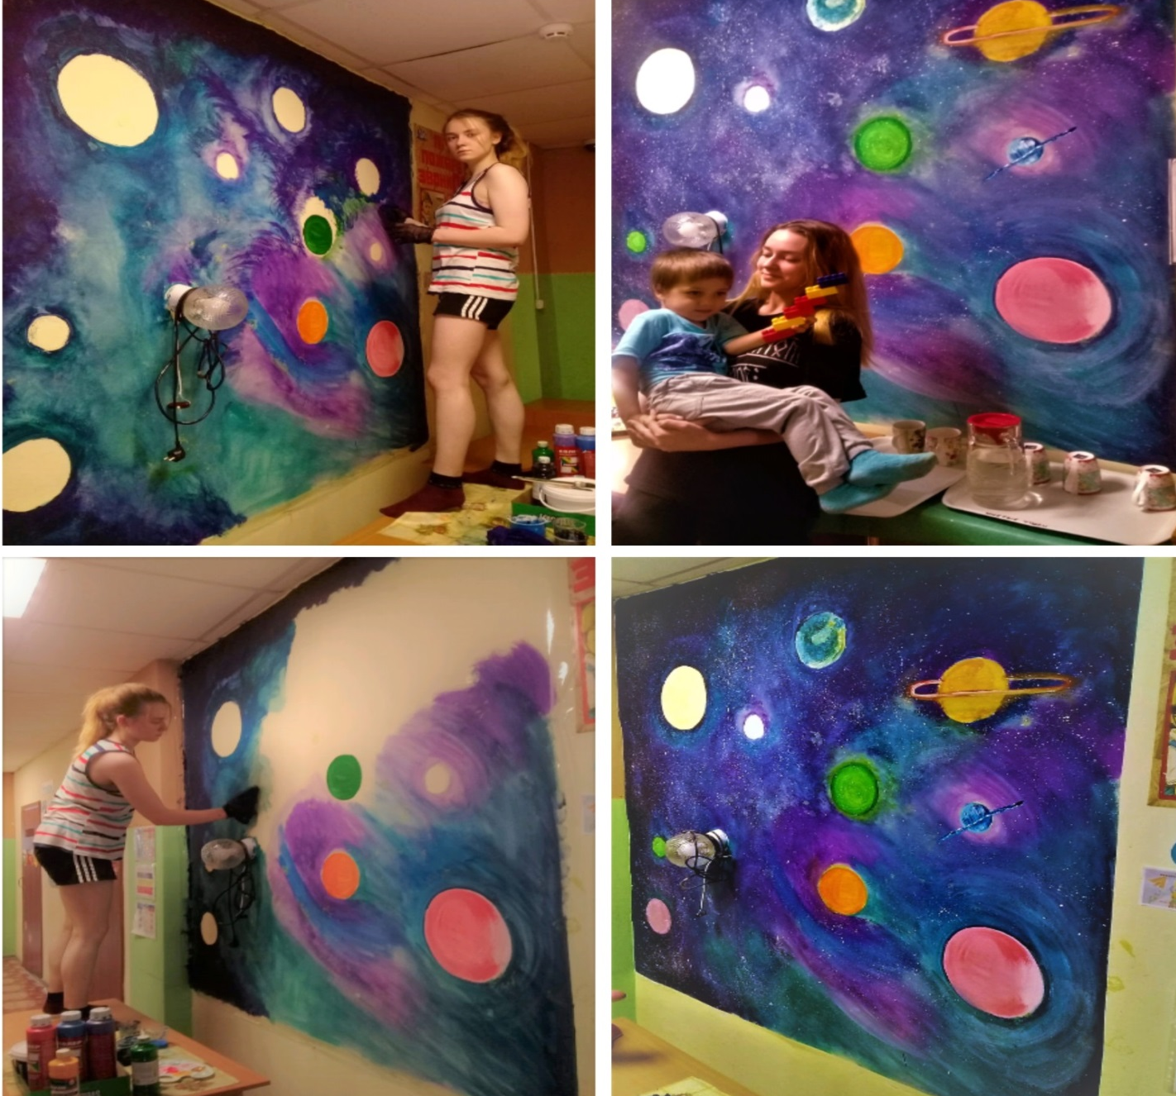

Slide 10
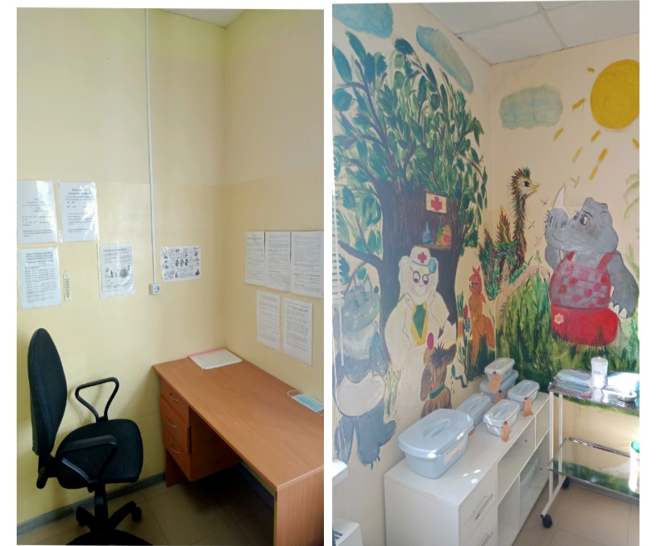
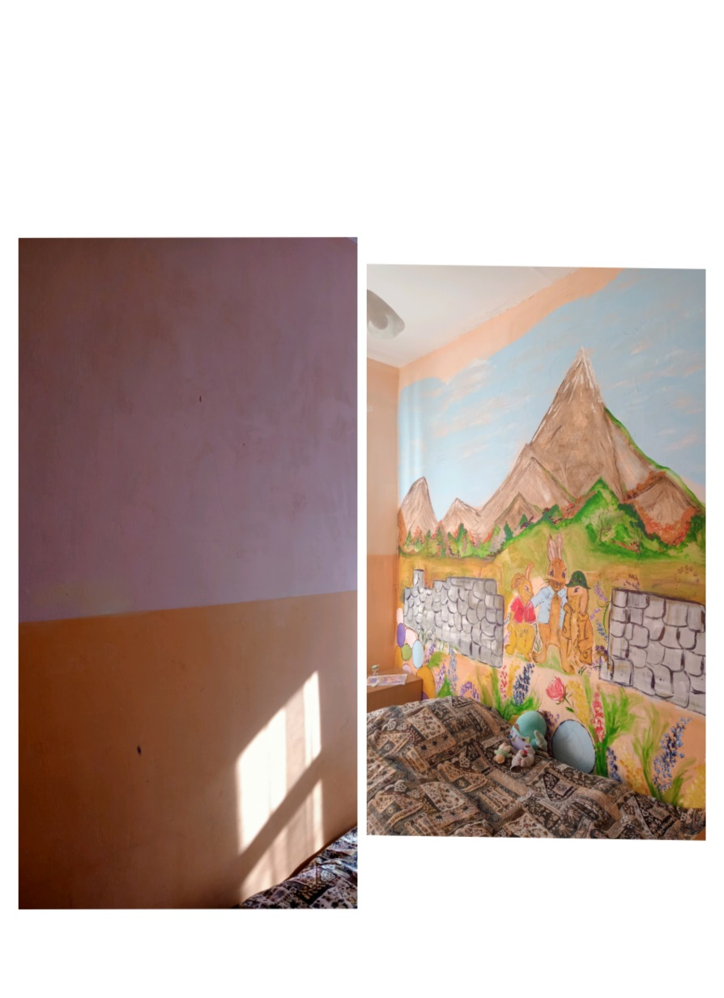
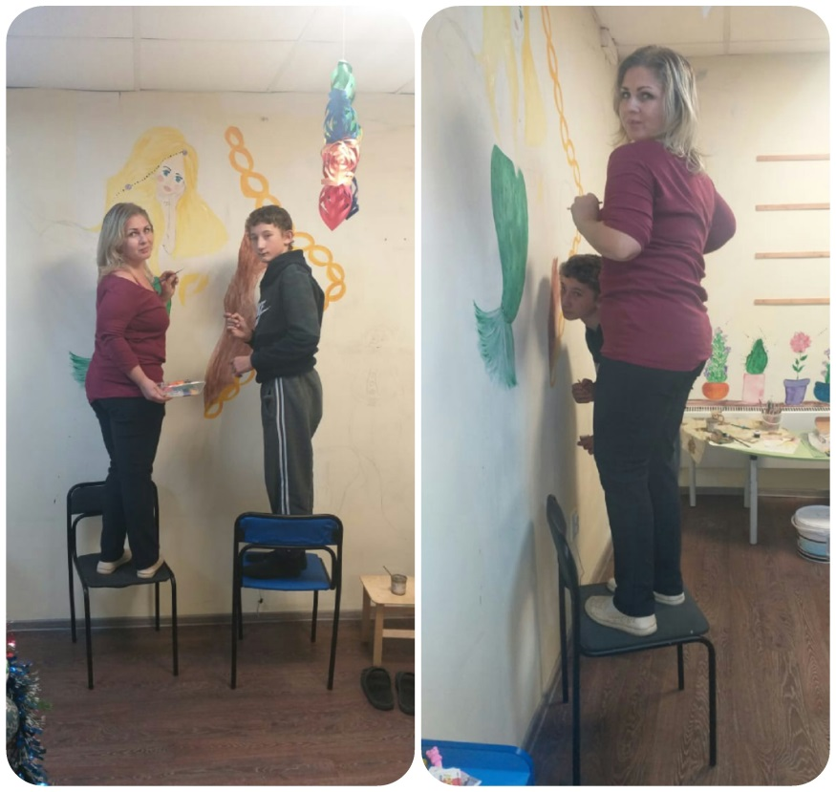
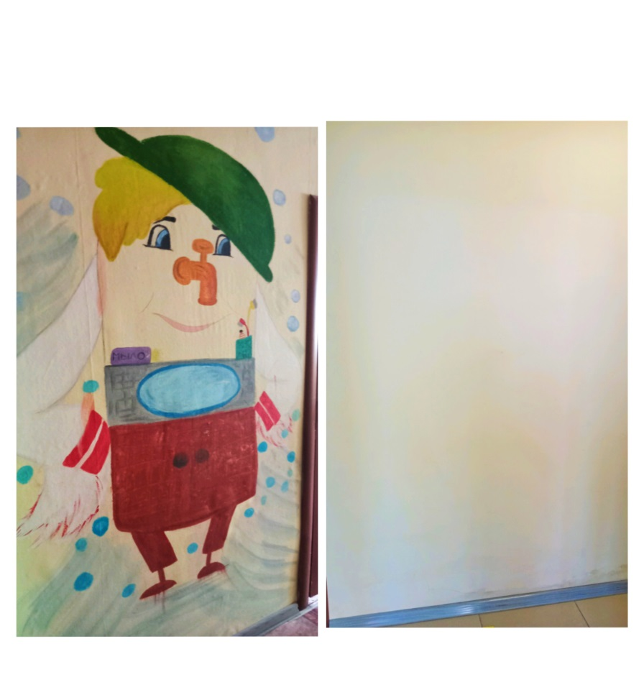

Slide 11
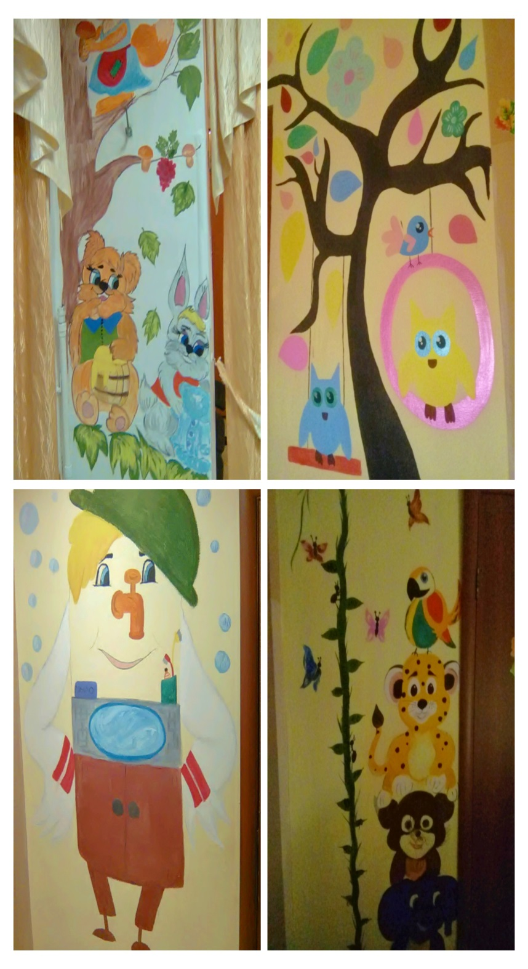
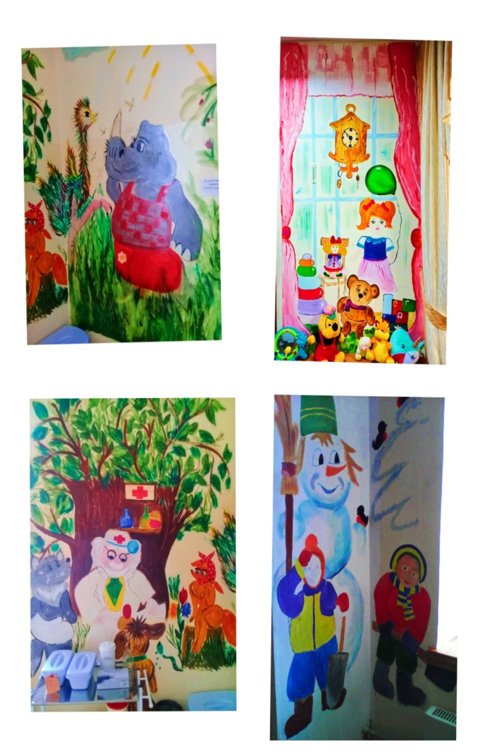

Slide 12
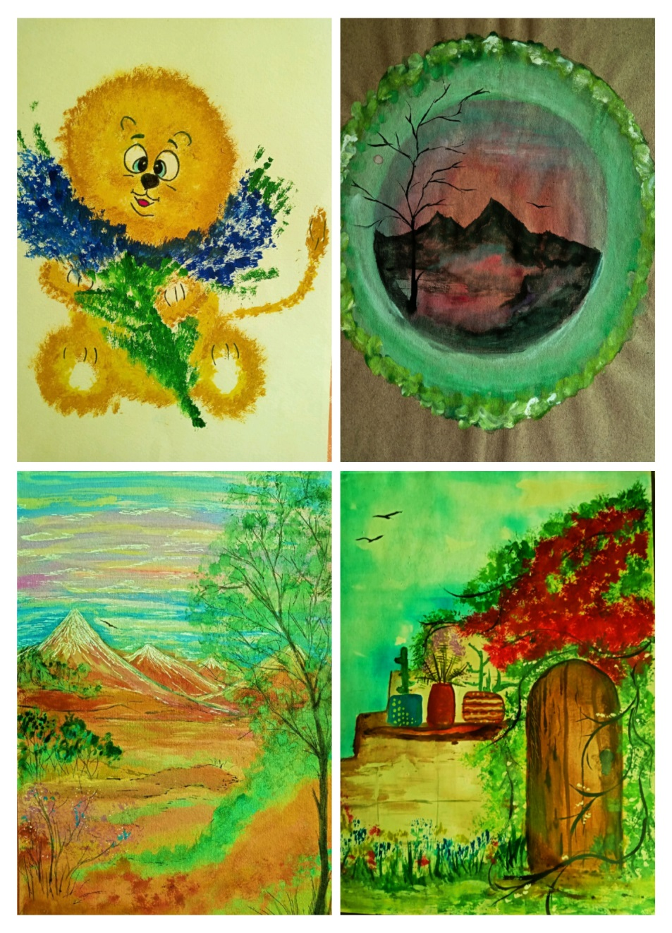
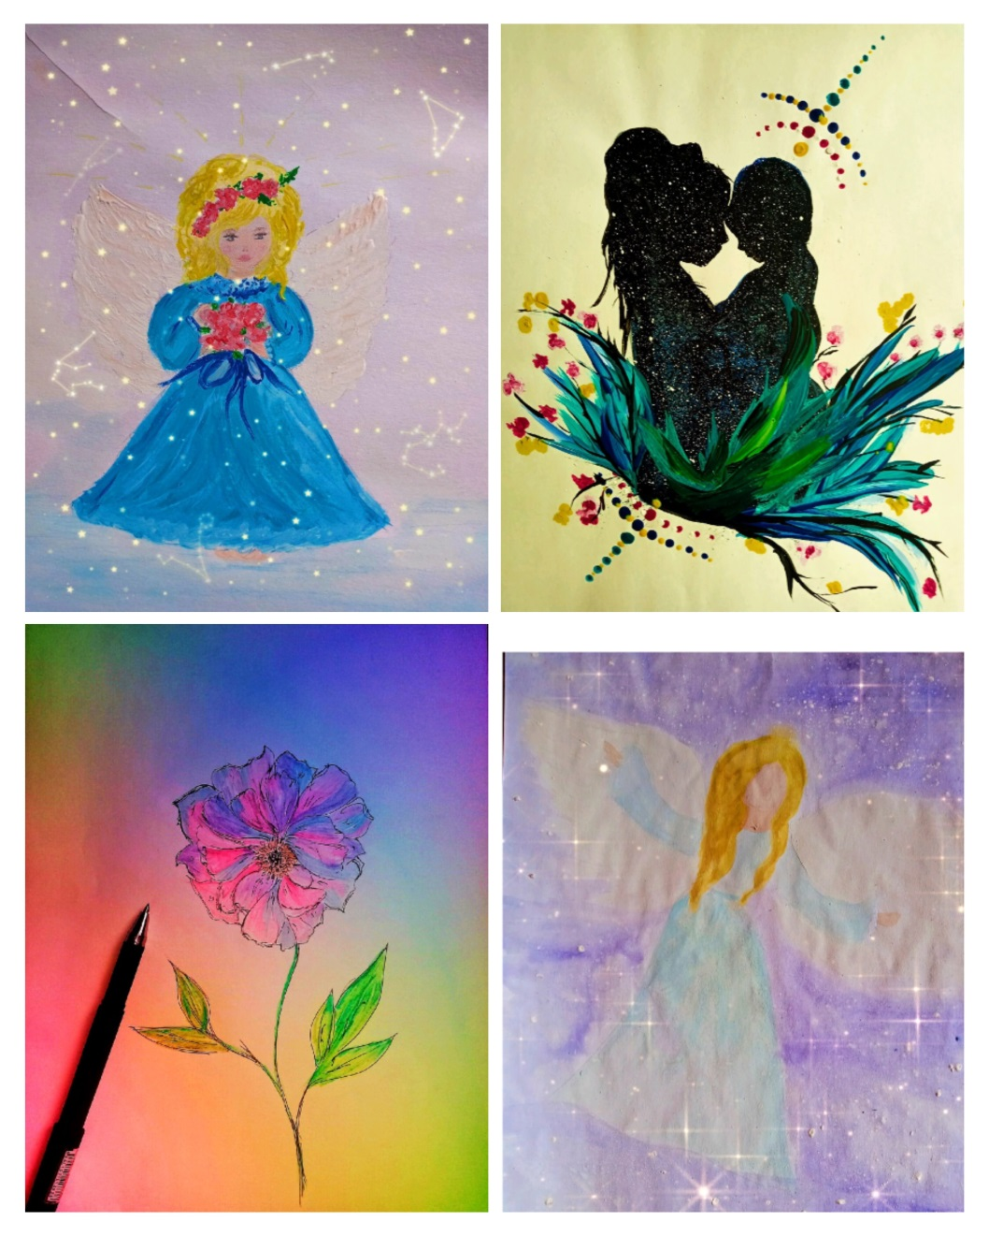
Работы воспитанников

Slide 13
Результаты практики: Анализируя процесс занятий творчеством можно сказать , что в начале у воспитанников слабо развиты художественно-творческие способности. У половины воспитанников, просматривался средний уровень развития творческой деятельности. Но с каждым новым занятием они уже приобретали опыт взаимодействия с изобразительными материалами. В моей практике я использую рисование на стенах. Дети любят независимость, им нравится делать что-то запрещенное. Давно замечено то, что запрещено, то очень манит. Вот я и даю детям возможность этого раскрепощения. Стена - это неограниченный бесплатный холст для рисования.
Один только фон для раскрашивания стены вызывает восторг. Затем мы решаем что будем рисовать , и постепенно пространство заполняется необычными сказочными картинами. Ребенок своими рисунками «рассказывает» нам о своих переживаниях, о своем опыте и совершенно неосознанно получает наслаждение от того, что «оставляет след». Я, как воспитатель становлюсь участником этого завораживающего процесса. Воспитанникам очень нравиться совместная деятельность с взрослым, они чувствуют свою значимость и очень рады быть на одном уровне с воспитателем.
.

Slide 14
Выводы: Из опыта работы с детьми можно заключить, что творчество приносит воспитанникам осознание, что они способны создавать прекрасное, их уверенность в собственных силах возрастает. Формируется чувство уюта , приобщение к красоте. Так же устанавливается диалог между воспитателем и воспитанниками при совместном творчестве .Рисование на стенах снимает запрет «нельзя»-на «можно» . Такой букет положительных эмоций, как чувства радости, счастья и чувства создаваемого своими руками прекрасного и нужного, является трамплином для выхода ребенка из негативных жизненных ситуаций. Заинтересовать ребенка чем-либо, воспитатель может только, когда он увлечен сам. Если ребенок чувствует искреннюю увлеченность взрослого, восхищение красотой, он постепенно тоже признает художественные ценности. Если же взрослый проявляет равнодушие, оно передается и детям.

Slide 15
Оценка возможностей тиражирования
Данную работу может провести любой заинтересованный воспитатель СРЦ. Многие рекомендации могут использовать также родители и другие участники образовательного процесса.
Показателями успешности развития творческих способностей детей в условиях СРЦ является открытые искренние работы. Полученный результат радует ребёнка, приносит удовлетворение потребности в самоутверждении. В применяемой практике нет понятия «правильно» и «неправильно». Здесь не важно умение рисовать, а важно то, как воспитанник проживает свои эмоции во время занятия, как он передает их в своей работе, будь то рисование на стенах, или другой формой выражения своих ощущений и эмоций.

Slide 16
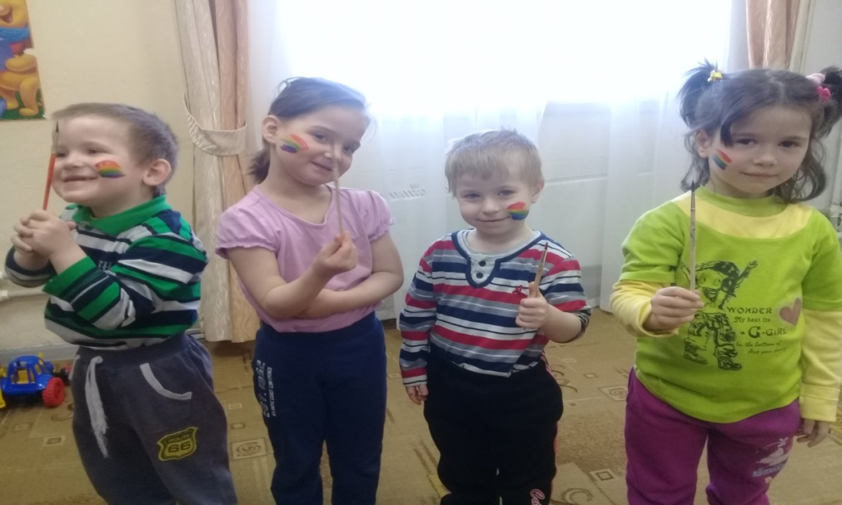
Спасибо за внимание !

